Slide 1
















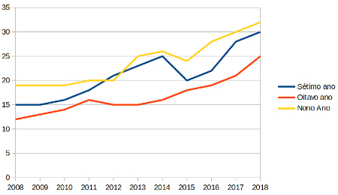







GRUPO 8 | ēKran - Totem
CLOUD
PAAS
WINDOWS 10
MÍNIMO I3 8ªG
8GB RAM
256GB DISCO
CONEXÃO COM REDE
COMPUTADOR DO CLIENTE
UNIDADE
WINDOWS 10
MÍNIMO I3 8ªG
8GB RAM
256GB DISCO
CONEXÃO INTERNET
ANDROID / IOS
MÍNIMO 4GB RAM
128GB DISCO
CONEXÃO 4G
CONEXÃO COM SERVIDOR CENTRAL
CLIENTE

